Slide 1
Pré-processadores CSS: Explorando o SASS na Prática
Elidiana Andrade
Desenvolvedora e Instrutora Front-end
@elidianaandrade

Slide 2








Sobre Mim
Desenvolvedora e Instrutora Front-end
/elidianaandrade
@elidianaandrade
Pós-Graduanda em Desenv. de Software
Cursando Especialização em Desenvolvimento de Software com Metodologias Ágeis
Gosta de Compartilhar Conhecimento
users/elidianaandrade
@casalfullstack

Slide 3





Objetivo Geral
Introduzir aos Pré-processadores CSS explorando o SASS na prática.
Explorando o SASS
na Prática
Visão Geral sobre Pré-processadores CSS
Dicas e Materiais
de Apoio

Slide 4
Pré-requisitos
Conhecimento em HTML5;
Conhecimento em CSS3;
Noções sobre Lógica de Programação;
Ter o Visual Studio Code e o Node.js instalados.

Slide 5
Percurso
Visão Geral do Curso e Pré-processadores CSS
Primeiros Passos com o SASS
Principais Recursos do SASS
Lógica e Depuração com SASS

Slide 6
Percurso
Convertendo um Projeto em CSS para SASS
Dicas e Materiais de Apoio

Slide 7

Visão Geral sobre Pré-processadores CSS
SASS, LESS e Stylus.

Slide 8

O que são Pré-processadores CSS?
São ferramentas que adicionam ao CSS recursos que ele não possui nativamente.
.scss
.css
Compilador

Slide 9


Vantagens
Agrupar propriedades e valores para serem reutilizados, o que facilita a manutenção e diminui a repetição de código;
.scss
.scss
$primary-color: #EA4E60;
header {
background-color: $primary-color;
}
p {
color: $primary-color;
}
@mixin border-radius {
border-radius: 8px;
}
button {
@include border-radius;
background-color: red;
}

Slide 10
Vantagens
Aninhar seletores dentro de outros, deixando o código mais legível;
.scss
.css
nav {
background-color: red;
ul {
list-style: none;
li {
margin-right: 10px;
}
}
}
nav {
background-color: red;
}
nav ul {
list-style: none;
}
nav ul li {
margin-right: 10px;
}

Slide 11

Vantagens
Dividir o código em outros arquivos, auxiliando na organização e facilitando a manutenção.
.scss
.scss
.scss
// _variables.scss
$primary-color: #EA4E60;
$secondary-color: #040A24;
@use 'variables'
h1 {
color: variables.$primary-color;
}
p {
color: variables.$secondary-color;
}

Slide 12
Vantagens
Herdar estilos de outros seletores, reduzindo a repetição de código e auxiliando a manutenção.
{...}
.scss
.scss
// Herança com Classe
.button {
padding: 10px 15px;
cursor: pointer;
}
.primary-button {
@extend .button;
background-color: #EA4E60;
color: #FAFAFA;
}
// Herança com Placeholder
%base-button {
padding: 10px 15px;
cursor: pointer;
}
.primary-button {
@extend %base-button;
background-color: #EA4E60;
color: #FAFAFA;
}

Slide 13
Vantagens
Realizar operações matemáticas, facilitando o cálculo de valores dinâmicos.
.scss
.scss
$radius: 10px;
.circle {
width: $radius * 2; // 20px
height: $radius * 2; // 20px
}
.circle2 {
width: $radius + 10; // 20px
height: $radius + 10; // 20px
}
@use 'sass:math';
h1 {
font-size: 60px;
}
h2 {
font-size: math.div(60px, 2);
}

Slide 14
Vantagens
Adicionar lógica ao CSS, permitindo criar estilos dinâmicos.
( )
.scss
.scss
$theme: light;
.button {
@if $theme == light {
color: white;
} @else if $theme == dark {
color: black;
} @else {
color: gray;
}
}
@for $i from 1 through 3 {
h#{$i} {
font-size: calc(60px / $i);
}
}
.css
h1 { font-size: 60px;}
h2 { font-size: 30px;}
h3 { font-size: 20px;}

Slide 15
Vantagens
Emissão de mensagens de depuração, erros e avisos, facilitando a identificação e correção de problemas.
.scss
console
1
2
3
4
5
6
7
8
9
10
$font-size: 20px;
@debug "O tamanho da fonte é #{$font-size}";
p {
$font-size: 16px;
font-size: $font-size;
@debug "O tamanho da fonte é #{$font-size}";
}
@debug:3
O tamanho da fonte é 20px
@debug:8
O tamanho da fonte é 16px

Slide 16
Cuidados ao Utilizar
Aninhamento excessivo, dificultando a legibilidade do código e afetando a especificidade de seletores.
.scss
.css
1
2
3
4
5
6
7
8
9
10
nav {
ul {
li {
a {
span {
span:hover { color: red };
}
}
}
}
}
1
2
3
4
5
6
7
8
9
10
nav ul li a span span:hover { color: red;
}

Slide 17
Cuidados ao Utilizar
Herança indesejada, gerando a criação de estilos desnecessários.
.scss
.css
.button {
background: black;
padding: 1rem 2rem;
.icon { color: white; }
}
.primary-button {
@extend .button;
color: pink;
}
.button, .primary-button { background: black; padding: 1rem 2rem;
}
.button .icon, .primary-button .icon { color: white;
}
.primary-button { color: pink; }

Slide 18
O Pré-processador vai dar “poderes” ao seu CSS, mas cabe a você saber como utilizá-los :)

Slide 19



Pré-processadores CSS Populares: SASS, LESS e Stylus
.sass / .scss
.less
.styl

Slide 20

SASS
Syntactically Awesome Style Sheets (SASS), desenvolvido em 2006 por Natalie e Hampton.
Inicialmente feito em Ruby, hoje temos o LibSass em C e o Dart Sass em Dart;
É o Pré-processador CSS mais utilizado;
.sass / .scss
Possui duas sintaxes: SASS e a SCSS (Sassy CSS, lançada posteriormente).
{...}

Slide 21
SASS - Variáveis
Para criar variáveis no SASS, utilizamos o símbolo de dólar '$' e nomeamos, em seguida atribuímos um valor após o ':'.
.scss
.css
div {
background-color: $primary-color;
height: $height;
}
div {
background-color: #EA4E60;
height: 100px;
}
$height: 100px;
$primary-color: #EA4E60;

Slide 22
SASS - Aninhamento
Para aninhar seletores no SASS, inserimos o seletor filho dentro do seletor pai (onde o '&' faz referência ao pai).
.scss
.css
.link {
color: black;
text-decoration: none;
}
.link {
color: black;
text-decoration: none;
}
.link:hover {
color: pink;
}
.link {
color: black;
text-decoration: none;
&:hover {
color: pink;
}
}

Slide 23
SASS - Herança
Podemos herdar estilos de outros seletores utilizando a diretiva @extend.
{...}
.scss
.css
// Herança com Classe
.message-shared {
border: 1px solid #CCC;
color: #333;
}
.success {
border-color: green;
}
.message-shared,
.success {
border: 1px solid #ccc;
color: #333;
}
.success {
border-color: green;
}
// Herança com Classe
.message-shared {
border: 1px solid #CCC;
color: #333;
}
.success {
@extend .message-shared;
border-color: green;
}

Slide 24
SASS - Mixins
Para criar mixins no SASS, usamos a diretiva @mixin e incluímos o bloco de estilos ao seletor com a @include.
.scss
.css
@mixin reset-list {
margin: 0;
padding: 0;
list-style: none;
}
nav ul {
margin: 0;
padding: 0;
list-style: none;
}
nav ul {
@include reset-list;
}

Slide 25
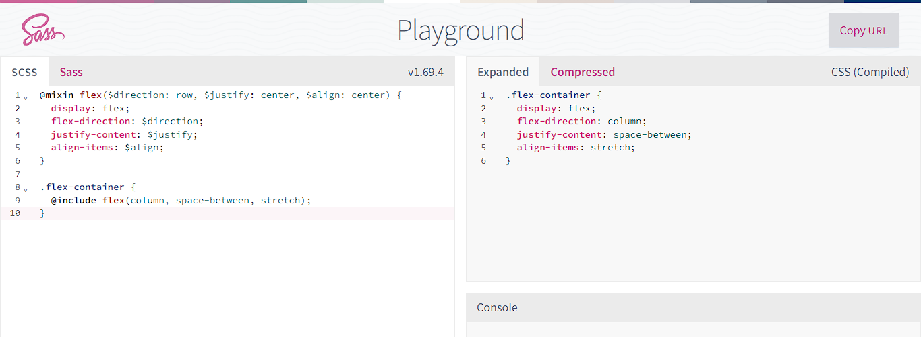

SASS - Playground
https://sass-lang.com/playground/

Slide 26
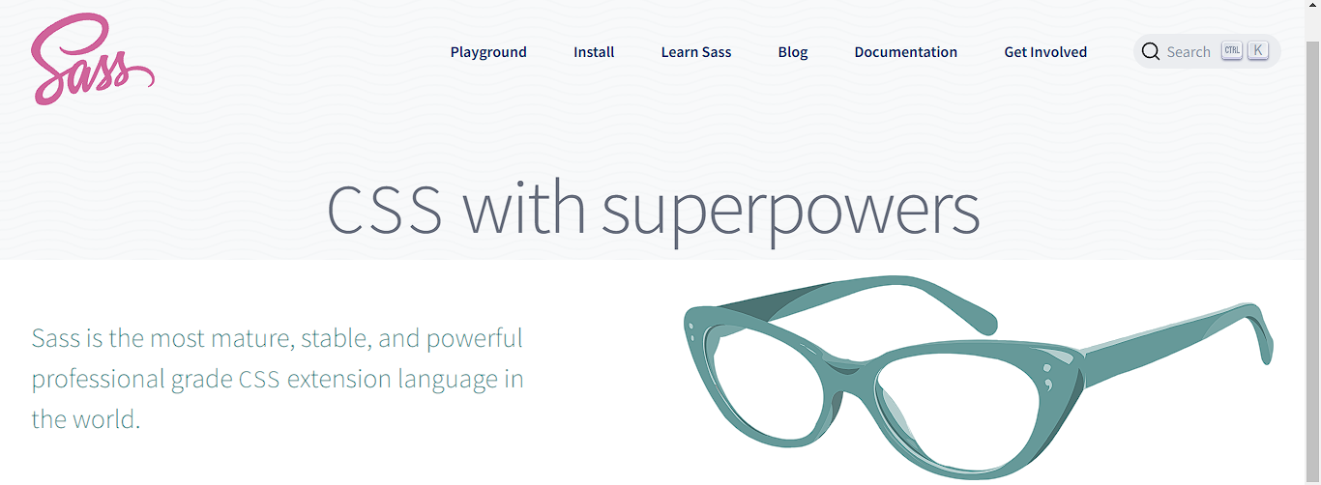
SASS - Documentação
https://sass-lang.com/

Slide 27

LESS
Leaner Style Sheets (LESS), desenvolvido em 2009 por Alexis Sellier.
Inicialmente feito em Ruby e depois portado para JavaScript;
Inspirado no SASS (antes de surgir o Sassy CSS);
.less
{...}
Sintaxe semelhante ao CSS.

Slide 28
LESS - Variáveis
Para criar variáveis no LESS, utilizamos o símbolo '@' e nomeamos, em seguida atribuímos um valor após o ':'.
.less
.css
@primary-color: #EA4E60;
div {
background-color: #EA4E60;
height: 100px;
}
@height: 100px;
div {
background-color: @primary-color;
height: @height;
}

Slide 29
LESS - Aninhamento
Para aninhar seletores no LESS, inserimos o seletor filho dentro do seletor pai (onde o '&' faz referência ao pai).
.less
.css
.link {
color: black;
text-decoration: none;
}
.link {
color: black;
text-decoration: none;
}
.link:hover {
color: pink;
}
.link {
color: black;
text-decoration: none;
&:hover {
color: pink;
}
}

Slide 30
LESS - Herança
Podemos herdar estilos de outros seletores utilizando a pseudoclasse LESS &:extend.
{...}
.less
.css
.message-shared {
border: 1px solid #CCC;
color: #333;
}
.success {
&:extend(.message-shared);
border-color: green;
}
.message-shared,
.success {
border: 1px solid #ccc;
color: #333;
}
.success {
border-color: green;
}
.message-shared {
border: 1px solid #CCC;
color: #333;
}
.success {
border-color: green;
}

Slide 31
LESS - Mixins
Para incluir mixins em seletores no LESS, adicionamos dentro deles o seletor do mixin seguido de parênteses ( ).
.less
.css
nav ul {
.reset-list();
}
.reset-list {
margin: 0;
padding: 0;
list-style: none;
}
nav ul {
margin: 0;
padding: 0;
list-style: none;
}
.reset-list {
margin: 0;
padding: 0;
list-style: none;
}

Slide 32
LESS - Mixins
Se quisermos que o mixin não esteja na saída do CSS, devemos inserir parênteses ( ) após definir o mixin.
.less
.css
nav ul {
.reset-list();
}
nav ul {
margin: 0;
padding: 0;
list-style: none;
}
.reset-list() {
margin: 0;
padding: 0;
list-style: none;
}

Slide 33
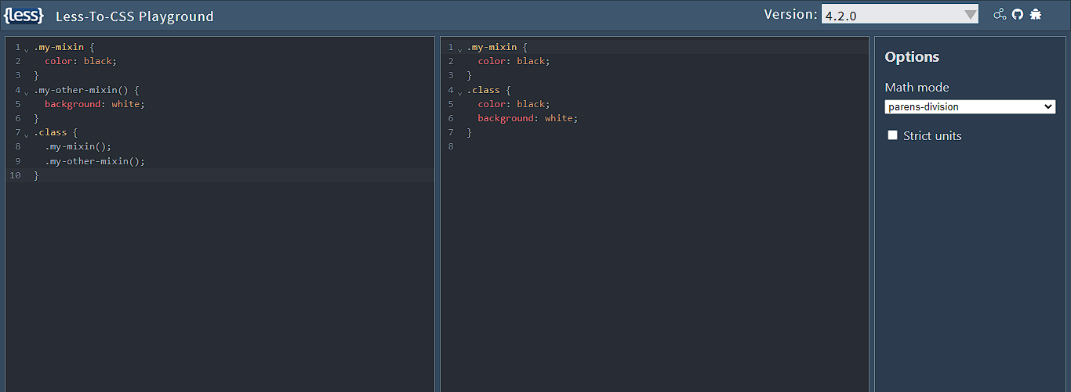
LESS - Playground
https://lesscss.org/less-preview/

Slide 34
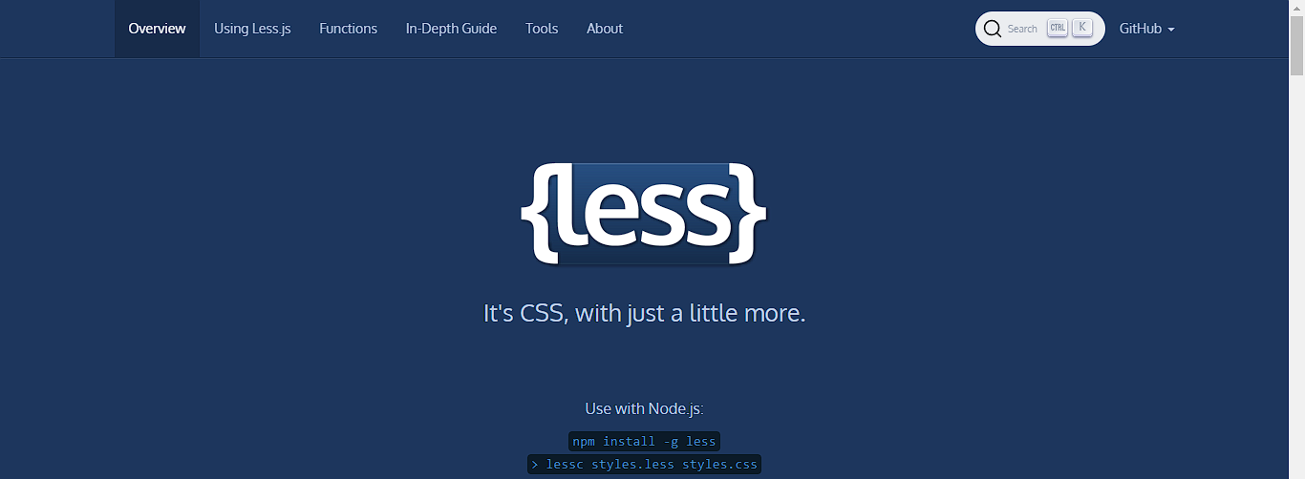
LESS - Documentação
https://lesscss.org/

Slide 35
Stylus
“CSS expressivo, dinâmico e robusto”, desenvolvido em 2010 por TJ.
Desenvolvido para Node.js;
{...}
Compatível com CSS;
.styl
...
Sintaxe minimalista e flexível.

Slide 36
Stylus - Variáveis
Para criar variáveis no Stylus, nomeamos a variável, seja ou não precedida por '$', e atribuímos um valor após o '='.
.styl
.css
div
background-color primary-color
height $height
div {
background-color: #EA4E60;
height: 100px;
}
primary-color = #EA4E60
$height = 100px

Slide 37
Stylus - Aninhamento
Para aninhar seletores no Stylus, inserimos o seletor filho dentro do seletor pai (onde o '&' faz referência ao pai).
.styl
.css
.link
color black
text-decoration none
.link {
color: black;
text-decoration: none;
}
.link:hover {
color: blue;
}
.link
color black
text-decoration none
&:hover
color blue

Slide 38
Stylus - Herança
Podemos herdar estilos de outros seletores utilizando @extend ou @extends.
{...}
.styl
.css
.message-shared
border 1px solid #CCC
color #333
.success
border-color green
.message-shared,
.success {
border: 1px solid #ccc;
color: #333;
}
.success {
border-color: green;
}
.message-shared
border 1px solid #CCC
color #333
.success
@extend .message-shared
border-color green

Slide 39
Stylus - Mixins
Para criar mixins no Stylus, vamos nomear e inserir ( ) e para incluir chamamos ele dentro do seletor.
.styl
.css
reset-list()
margin 0
padding 0
list-style none
nav ul {
margin: 0;
padding: 0;
list-style: none;
}
reset-list()
margin 0
padding 0
list-style none
nav ul
reset-list()

Slide 40
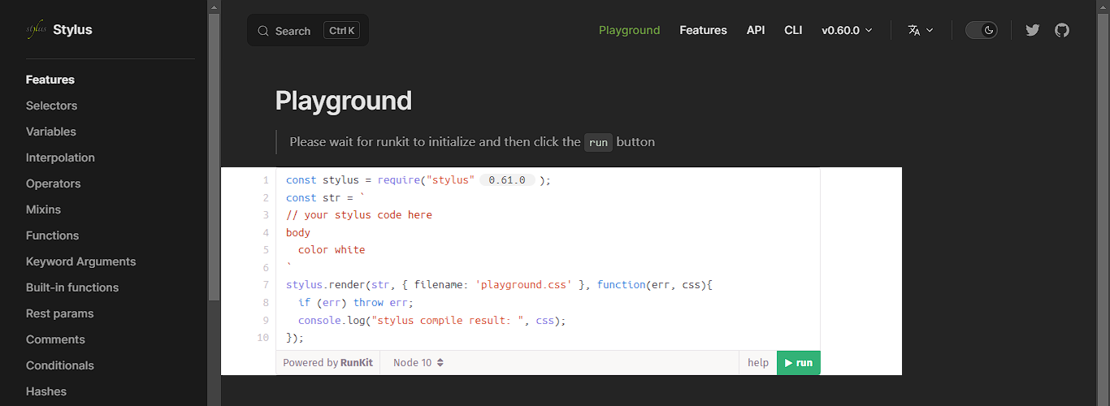
Stylus - Playground
https://stylus-lang.com/try.html

Slide 41
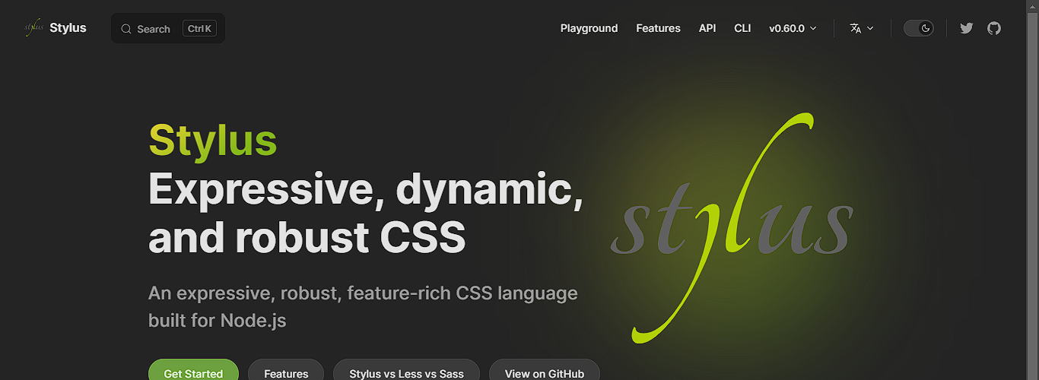
Stylus - Documentação
https://stylus-lang.com/

Slide 42
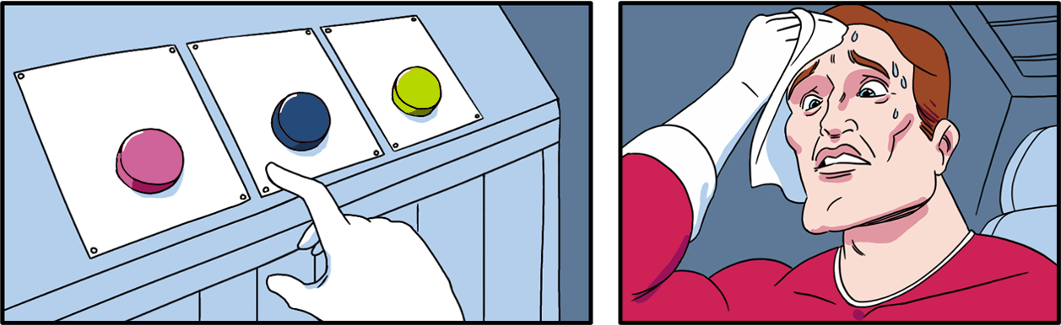
Qual Pré-processador CSS devo escolher?

Slide 43
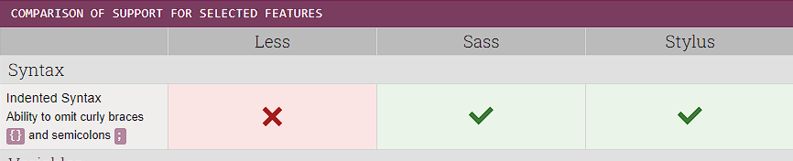
Comparativo entre os Pré-processadores
{...}
Compare - CSS PREprocessors: https://csspre.com/compare/

Slide 44
Primeiros Passos com o SASS
Sintaxe, Instalação e Compilação.

Slide 45
Principais Recursos do SASS
Variáveis, Aninhamento, Módulos, Heranças e Mixins.

Slide 46
Lógica e Depuração com SASS
Estruturas Condicionais e de Repetição, Operações e Funções.

Slide 47
Convertendo um Projeto em CSS para SASS
Aplicando os recursos aprendidos.

Slide 48
Hands On!
https://github.com/elidianaandrade/dio-lab-portfolio

Slide 49
Dicas e Materiais de Apoio
Links Úteis e Para Saber Mais

Slide 50
Dicas e Materiais de Apoio
Aninhe os estilos moderadamente
@
Utilize a diretiva @use em vez de @import
{...}
Combine o SASS com BEM (Block, Element, Modifier) CSS
Veja mais exemplos na documentação 😊

Slide 51
Links Úteis
Repositório no GitHub
Repositório do Portfólio (usado como exemplo)
Referências:
https://sass-lang.com/documentation/
https://lesscss.org/
https://stylus-lang.com/

Slide 52
Links Úteis
SASS Playground: https://sass-lang.com/playground
LESS Playground: https://lesscss.org/less-preview/
Stylus Playground: https://stylus-lang.com/try.html
Compare - CSS PREprocessors: https://csspre.com/compare/
Visual Studio Code: https://code.visualstudio.com/
Node.js: https://nodejs.org/en

Slide 53
Links Úteis
Live Sass Compiler: https://marketplace.visualstudio.com/items?itemName=glenn2223.live-sass
Live Server: https://marketplace.visualstudio.com/items?itemName=ritwickdey.LiveServer

Slide 54
Links Úteis
SASS (.sass only): https://marketplace.visualstudio.com/items?itemName=Syler.sass-indented
SCSS Formatter: https://marketplace.visualstudio.com/items?itemName=sibiraj-s.vscode-scss-formatter

Slide 55
Para saber mais
Bootstrap Moved from Less to Sass: https://blog.getbootstrap.com/2015/08/19/bootstrap-4-alpha/
Dart Sass Command-Line Interface: https://sass-lang.com/documentation/cli/dart-sass/
Advanced Nesting: https://sass-lang.com/documentation/style-rules/parent-selector/#advanced-nesting

Slide 56
Para saber mais
Passing Arguments to Content Blocks: https://sass-lang.com/documentation/at-rules/mixin/#passing-arguments-to-content-blocks
At-Rules: https://sass-lang.com/documentation/at-rules/
Built-In Modules: https://sass-lang.com/documentation/modules/

Slide 57
Dúvidas?
> Fórum/Artigos
> Comunidade Online (Discord)

